Slide 1
Programmering for kjemikere
Derivasjon
Andreas Haraldsrud
Kjemisk institutt, UiO
Notes:
Mentimerer.

Slide 2
Repetisjon
Arrayer
Notes:
Menti

Slide 3
Problem: Hvordan kan vi finne ekvivalenspunktet i datasettet?
Notes:
Hint: I ekvivalenspunktet er veksten størst!

Slide 4
Derivasjon
Alternativ definisjon: Stigningstallet til tangenten er lik den deriverte i tangeringspunktet.
Derivasjon handler altså om momentan endring.
Derivasjon
Den deriverte til en funksjon er et mål på endringa i funksjonsverdien f(x) som følge av en veldig liten endring i variabelen x.

Slide 5
Definisjonen av den deriverte
Analytisk:
$$\frac{df}{dx}=f^{′}\left(x\right)=\lim_{dx→0}{\frac{f\left(x+dx\right)−f(x)}{dx}}$$
Numerisk:
$$\frac{df}{dx}=f^{′}\left(x\right)≈\frac{f\left(x+dx\right)−f(x)}{dx}$$
Oppgave: Lag eller skisser en funksjon fder som bruker den numeriske tilnærminga ovenfor gitt en funksjon f som du vil derivere.

Slide 6
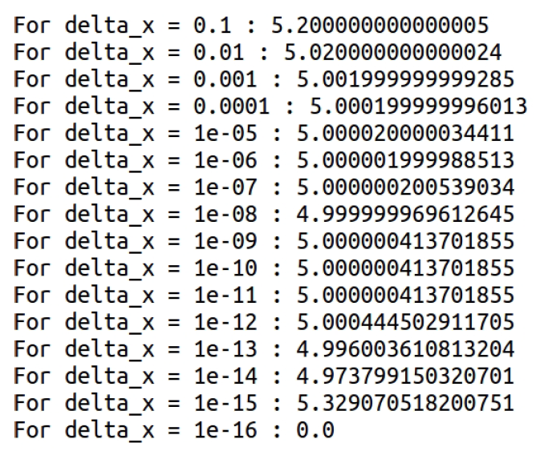
Feilen
Notes:
Oppgave: Hvilken delta_x gir minst feil? Hvorfor er det slik (diskusjon)?
Resultatene er gitt for f(x) = 2x^2 + x i punktet x = 1.

Slide 7
Andre tilnærminger til den deriverte
Den deriverte handler om stigning:
$$\frac{Δy}{Δx}=\frac{y_{2}−y_{1}}{x_{2}−x_{1}}→\frac{dy}{dx}$$
der d står for en liten (infinitesimal!) endring.
Vi kan tilnærme forskjellen dy på ulike måter.

Slide 8
Andre tilnærminger til den deriverte
Merk ulike bruk av notasjon med samme betydning: $Δx=dx=h$
Framoverdifferanse:
$$f′(x)≈\frac{f(x+Δx)−f\left(x\right)}{Δx}$$
Bakoverdifferanse:
$$f^{′}(x)≈\frac{f\left(x\right)−f\left(x−Δx\right)}{Δx}$$
Sentraldifferanse:
$$f^{′}(x)≈\frac{f\left(x+ Δx\right)−f\left(x−Δx\right)}{2⋅dx}$$
Notes:
Oppgave: Implementer alle som tre ulike Python-funksjoner.

Slide 9
sekantmetoden.py

Slide 10
Diskret derivasjon

Slide 11
Diskret derivasjon
Vi kan også derivere diskrete data, ikke bare kontinuerlige funksjoner!
Dette kan vi ikke gjøre med analytiske metoder!

Slide 12
La oss kjøre heis
fra fysikk til kjemi

Slide 13
Igjen: Hvordan kan vi finne ekvivalenspunktet i datasettet?
Notes:
Hint: I ekvivalenspunktet er veksten størst!

Slide 14
Anvendelser av derivasjon
Vi kan bruke numerisk derivasjon på f.eks. et datasett for å finne ut av:
Maksimumsverdi (toppunkt: $f^{′}\left(x\right)=0 )$
Minimumsverdi (bunnpunkt: $f^{′}\left(x\right)=0 )$
Størst mulig endring (størst mulig $f^{′}\left(x\right)$)
Minst mulig endring (minst mulig $f^{′}\left(x\right)$)

Slide 15
ekvivalenspunkt.py

Slide 16
Alt er tall!
For en datamaskin, i det minste…

Slide 17
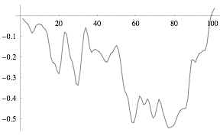
?
0.237976
0.196136
0.125732
0.474854
0.294189
0.469055
0.433350
0.470581
0.875549
288 000 tall

Slide 18
Derivasjon av lyd
0.237976 | 0.196136
0.196136
0.125732
0.474854
0.294189
0.469055
0.433350
0.470581
0.875549

Slide 19
Derivasjon av lyd
0.237976 | 0.196136 – 0.237976
0.196136
0.125732
0.474854
0.294189
0.469055
0.433350
0.470581
0.875549

Slide 20
Derivasjon av lyd
0.237976 | – 0.0418396
0.196136
0.125732
0.474854
0.294189
0.469055
0.433350
0.470581
0.875549

Slide 21
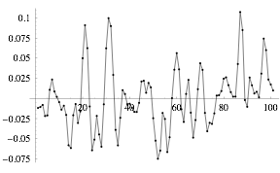
Derivasjon av lyd
0.237976 | – 0.0418396
0.196136 | – 0.0704041
0.125732 | – 0.0782471
0.474854 | – 0.0180664
0.294189 | 0.0174866
0.469055 | – 0.00357056
0.433350 | 0.00372314
0.470581 | 0.0404968
0.875549 | 0.0445557

Slide 22
Derivasjon av lyd
0.237976 | – 0.0418396
0.196136 | – 0.0704041
0.125732 | – 0.0782471
0.474854 | – 0.0180664
0.294189 | 0.0174866
0.469055 | – 0.00357056
0.433350 | 0.00372314
0.470581 | 0.0404968
0.875549 | 0.0445557
Notes:
I digital musikk bruker en ofte et høypassfilter. Dette filteret fjerner bass når lydsignalene er under en gitt frekvens.

Slide 23
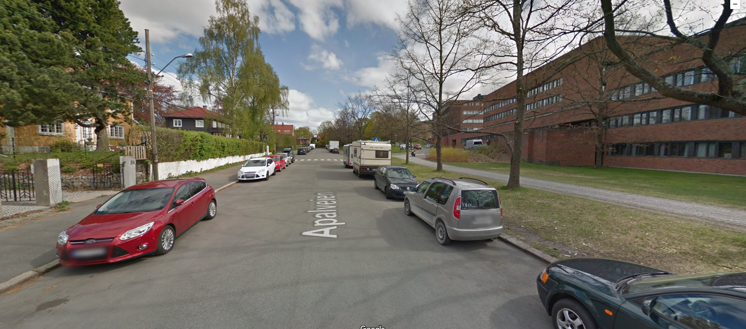
Derivasjon av bilder
Notes:
Oppgavesett

Slide 24
Derivasjon i x-retning

Slide 25
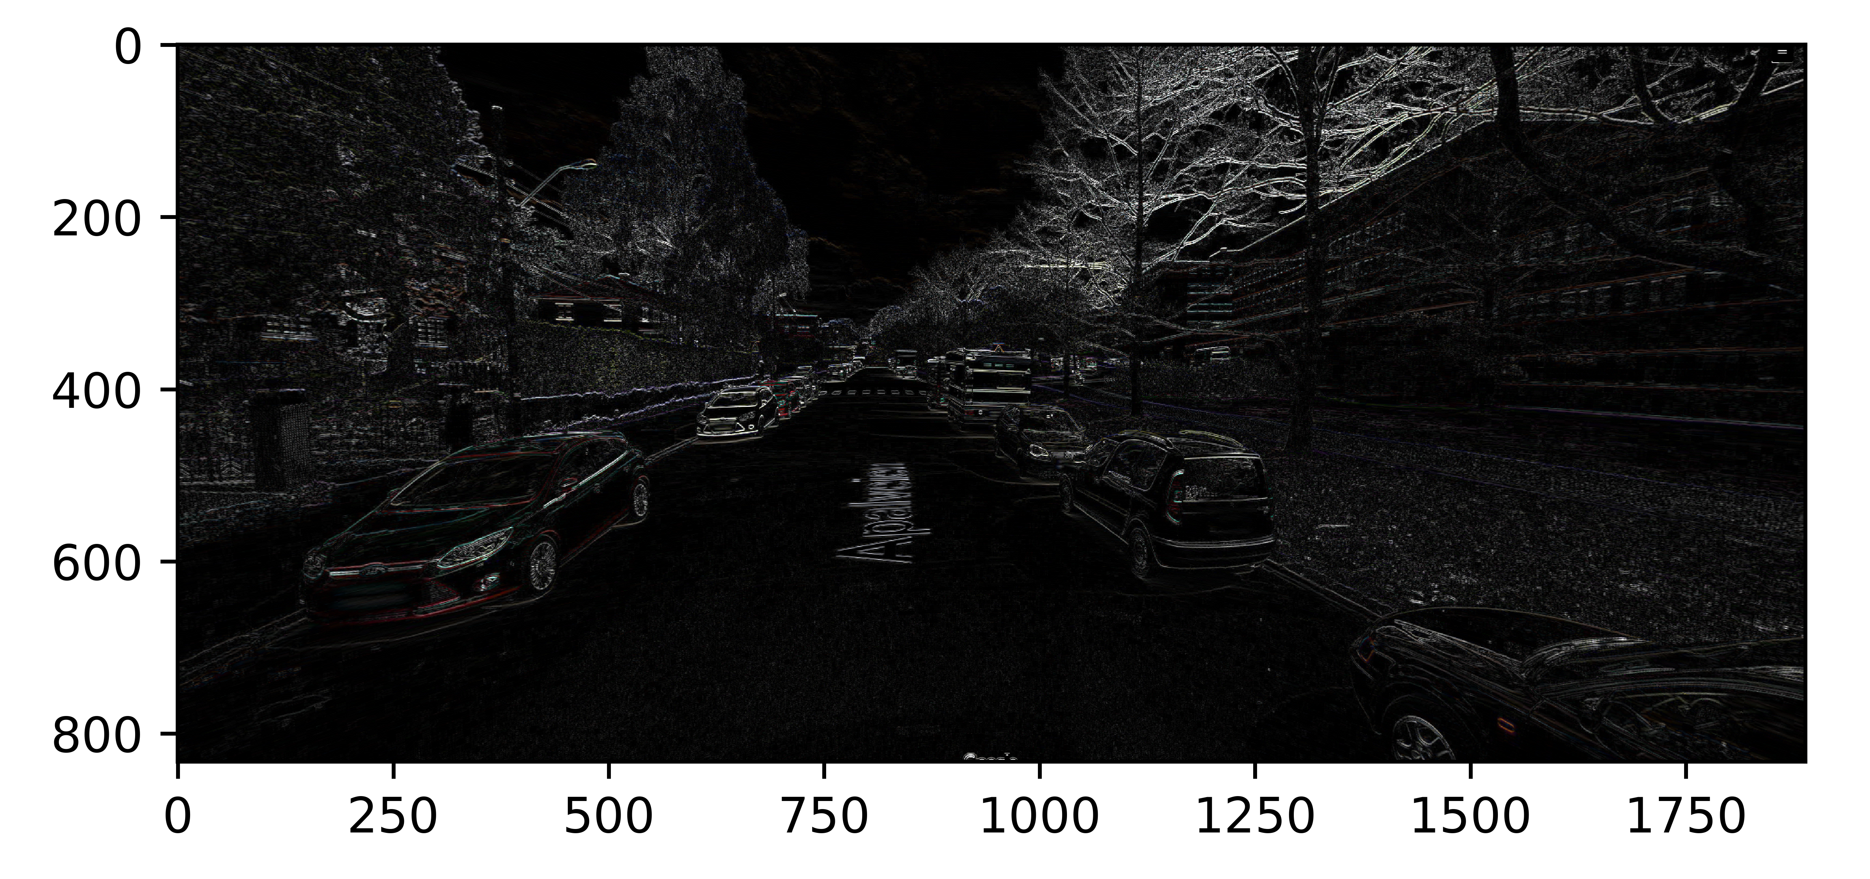
Derivasjon i y-retning

Slide 26
Til sammen: Derivert kjemibygning!

Slide 28
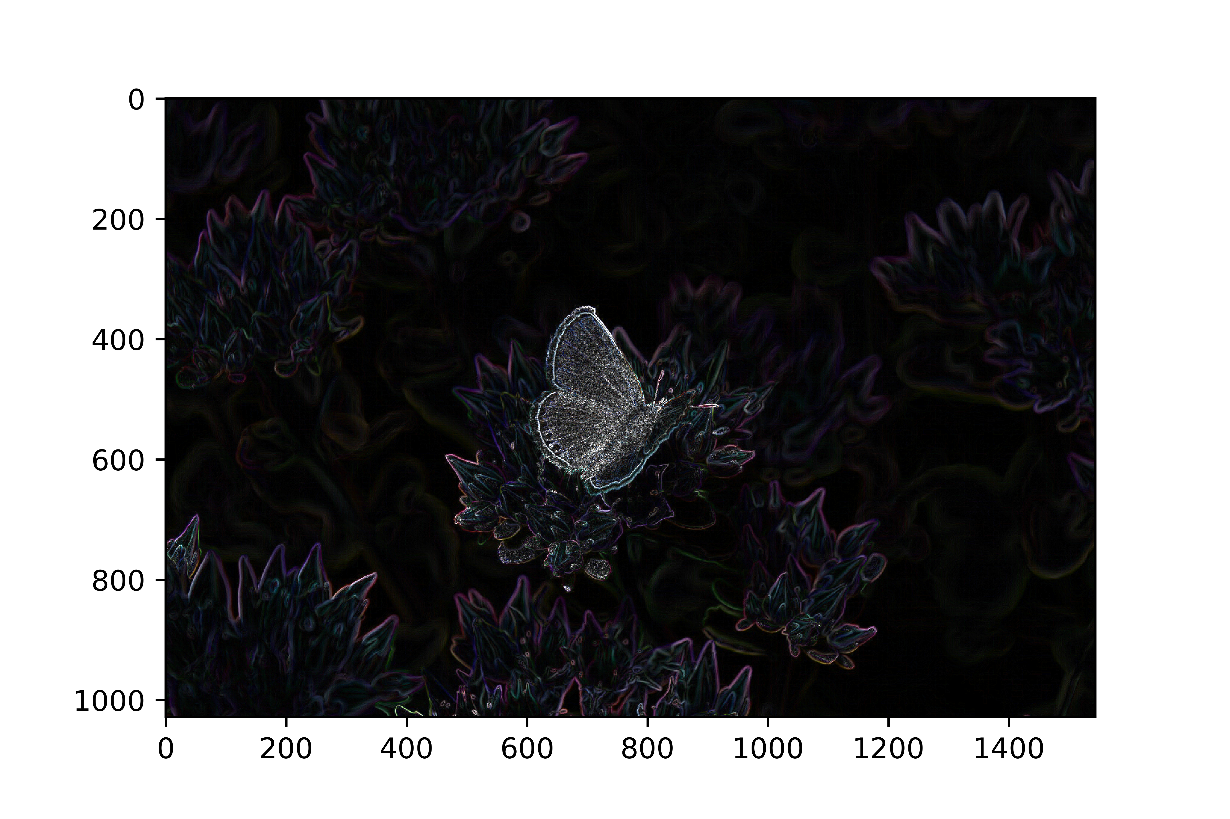

Slide 29
Hva skal du kunne?
Forstå hva som menes med numerisk derivasjon.
Gjøre rede for forskjellen mellom analytisk og numerisk derivasjon.
Derivere kontinuerlige funksjoner numerisk med ulike tilnærming til den deriverte (framover-, bakover-, sentraldifferanse).
Derivere diskrete data.
Kombinere numerisk derivasjon med andre metoder (Newtons metode → sekantmetoden).
Bruke numerisk derivasjon til å løse og tolke kjemiske problemstillinger.

